Slide 1
Guide d’utilisation – Mise à jour des cartes thématiques

Slide 2
Utilité de la mise à jour des cartes thématiques sur Alfresco
L’utilité de cette procédure est d’avoir une autonomie du métier sur la mise à jour des cartes sur la page de l’intranet.

Slide 3

1
Procédure de mise à jour
des cartes thématiques

Slide 4
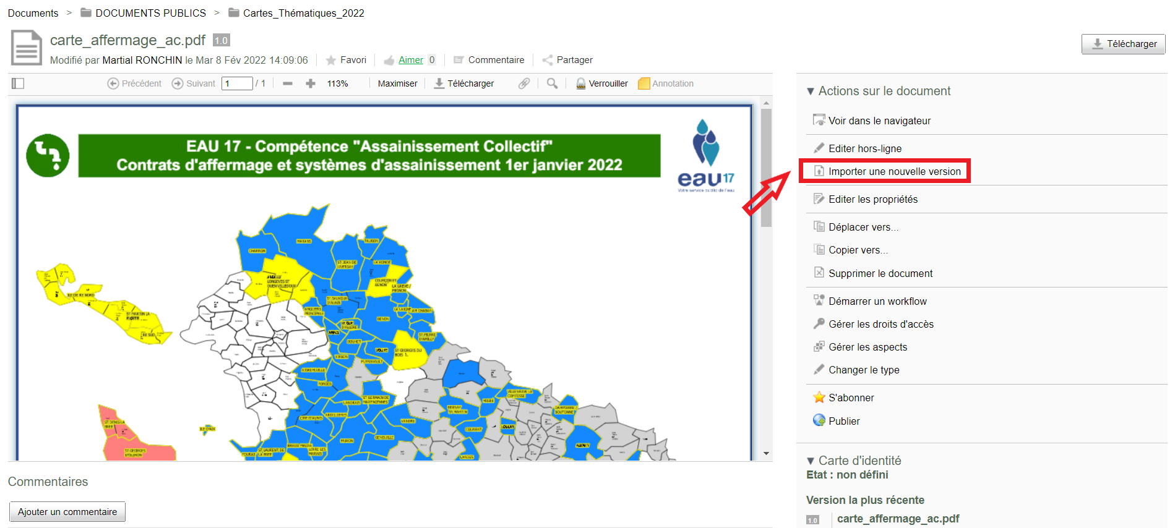
Procédure de mise à jour
des cartes thématiques
Sur Alfresco se rendre sur le site ECS > Espace Documentaire > DOCUMENTS PUBLICS > Cartes_Thématiques
puis sur la carte à modifier
Cliquer sur « Importer une nouvelle version » (voir ci-dessous)

Slide 5
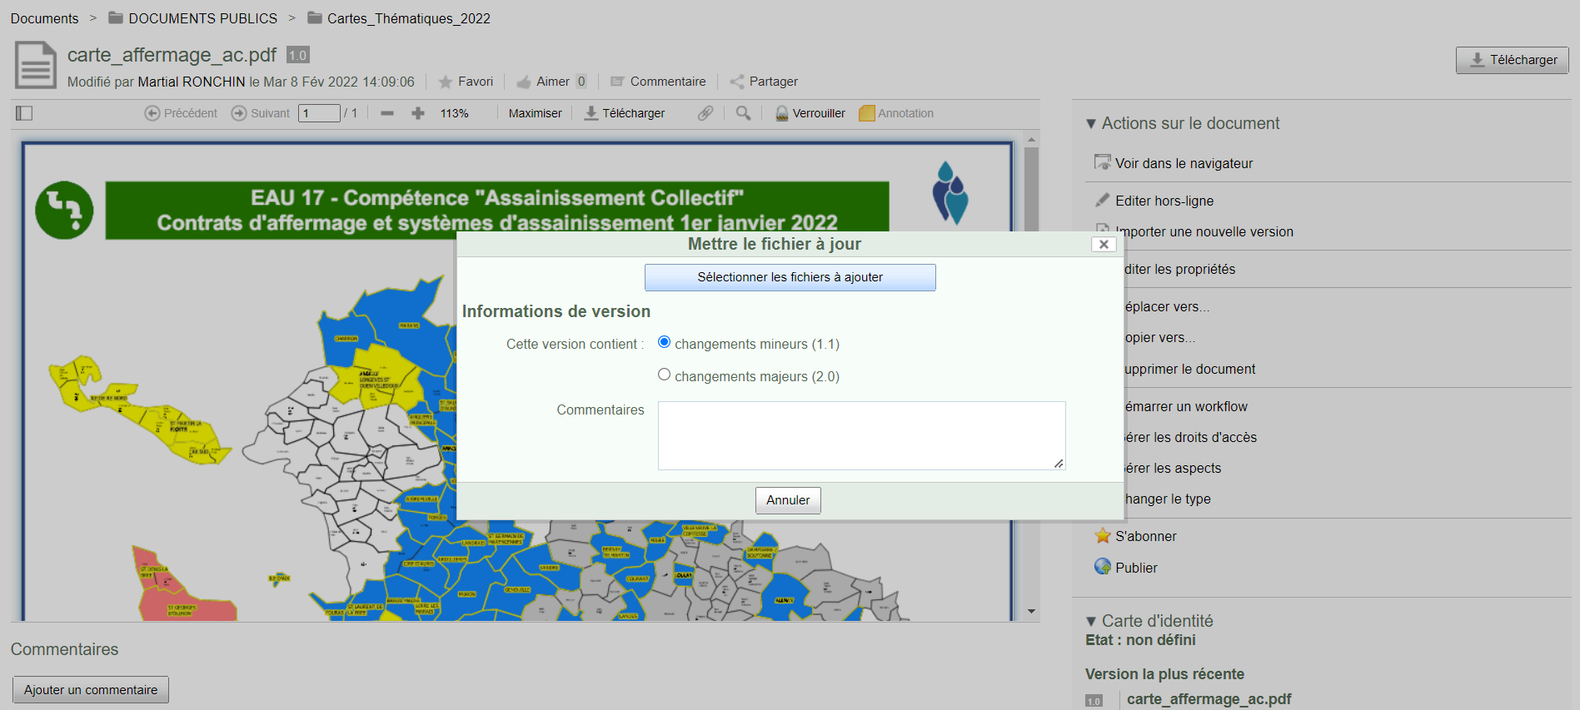
Procédure de mise à jour
des cartes thématiques
Cliquer sur « Sélectionner les fichiers à ajouter » et sélectionner dans vos documents la nouvelle version de la carte.

Slide 6
Remarque importante
Cette procédure permet de mettre à jour les cartes sur l’intranet directement par Alfresco sans avoir besoin de passer par la DSI.
La DSI reste disponible en cas de problème technique.

Slide 7
2
Récupérer une version antérieure d’une carte

Slide 8
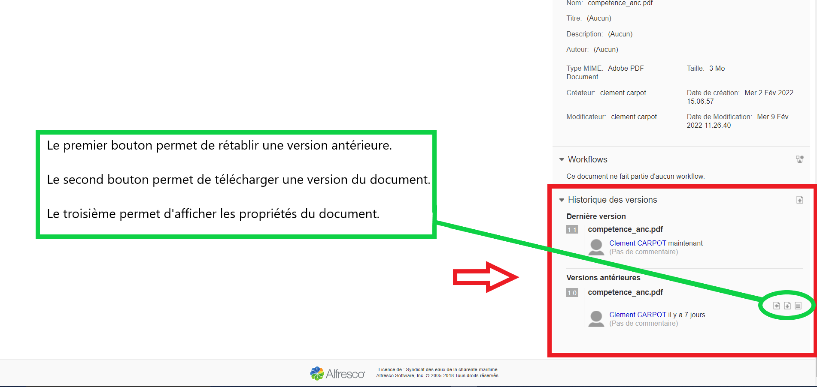
Récupérer une version antérieure d’une carte
Alfresco intègre la possibilité de télécharger ou remettre une carte à sa version antérieure.
Pour cela se rendre en bas à droite de la page de la carte, vous trouverez un onglet « historique des versions ».
Cette onglet permet de télécharger, afficher les propriétés ou rétablir une version antérieure. (voir screen diapo suivante)

Slide 9
Pour toute question ou renseignement veuillez vous tourner vers la DSI

